Slide 1
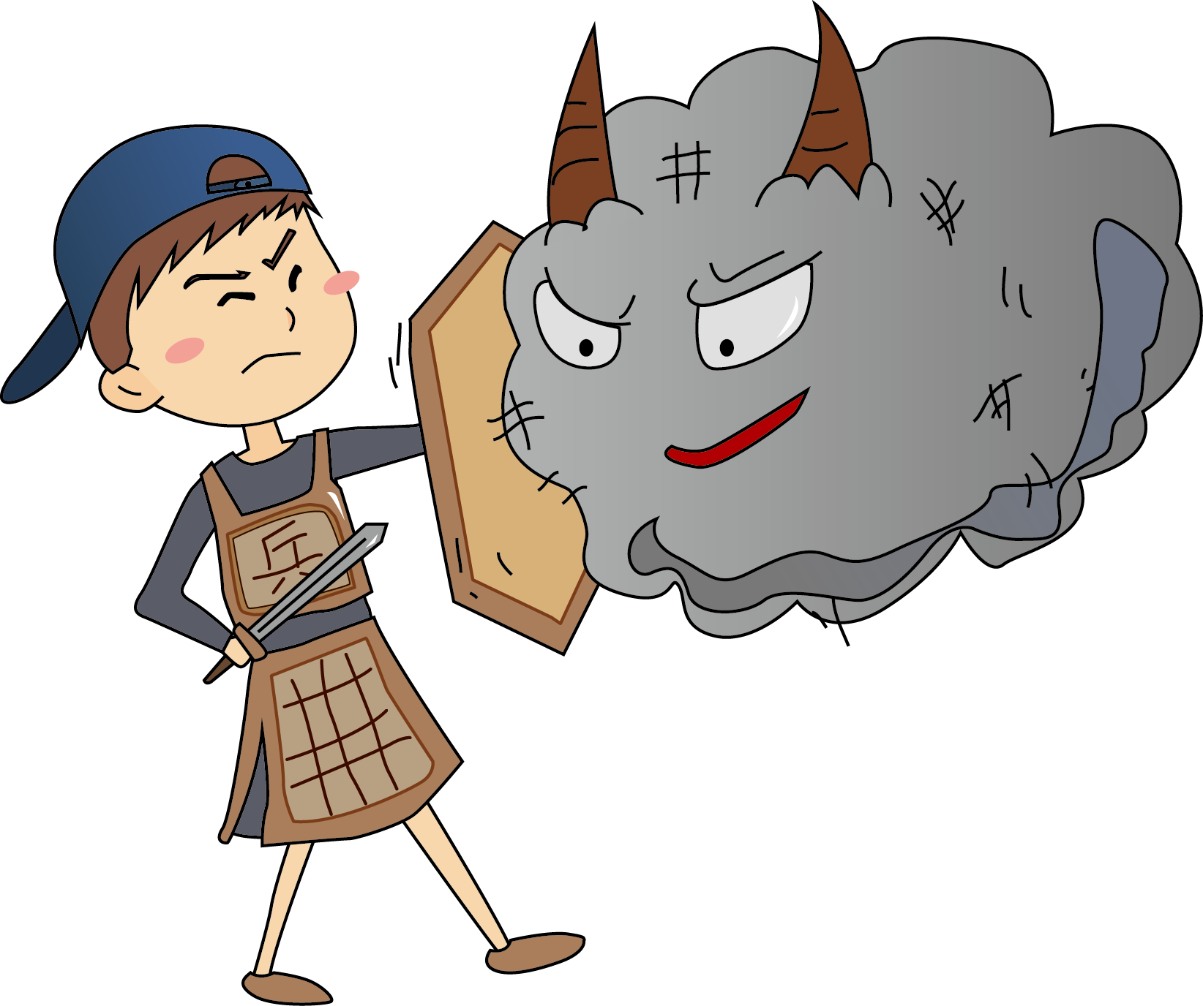
我是
防疫
小尖兵

Slide 2
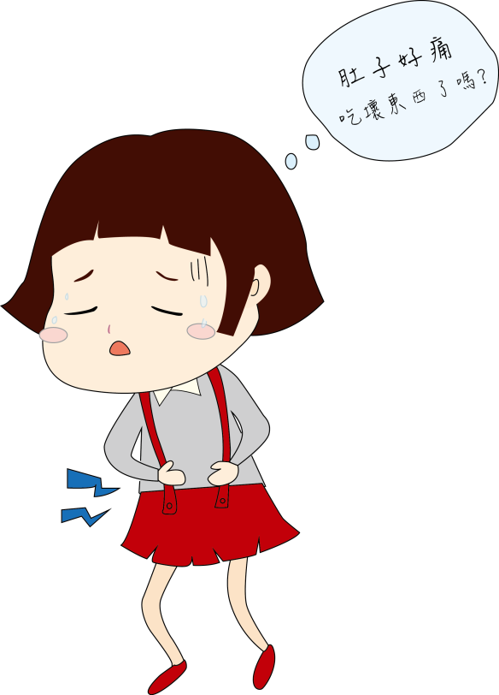


吃壞肚子 you & me
● 教室課堂的觀察
●經驗分享

Slide 3

觀賞影片
健康OK棒 - 預防腸胃炎
https://www.youtube.com/watch?v=L9CppbG6QPs
（影片來源:佛教慈濟醫療財團法人大林慈濟醫院）

Slide 4

課堂提問
Q1
為什麼會引起腸胃炎?
腸胃炎會有哪些症狀?
Q2

Slide 5
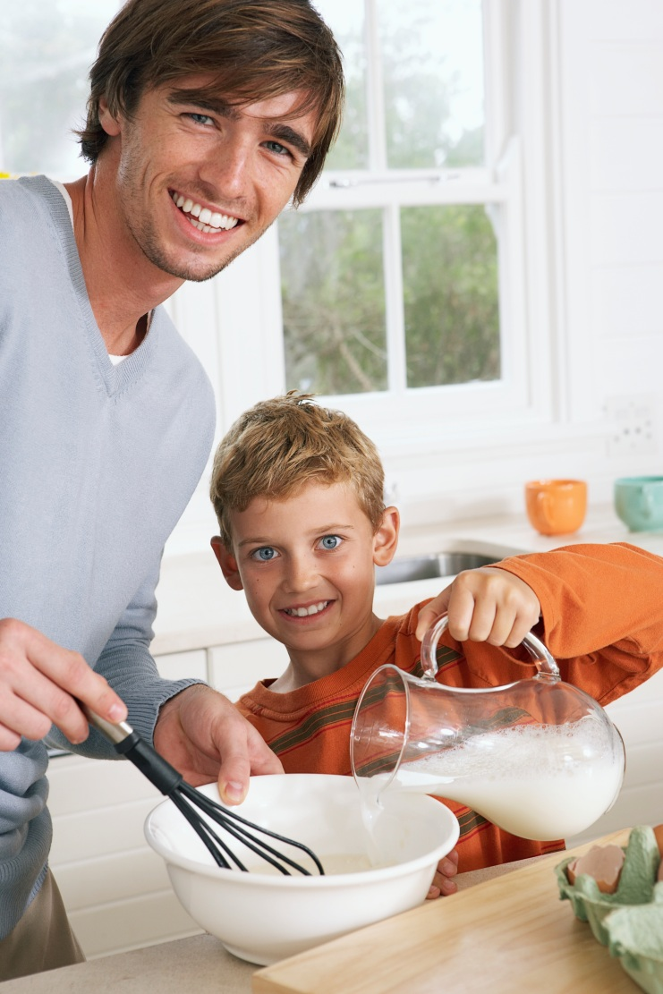

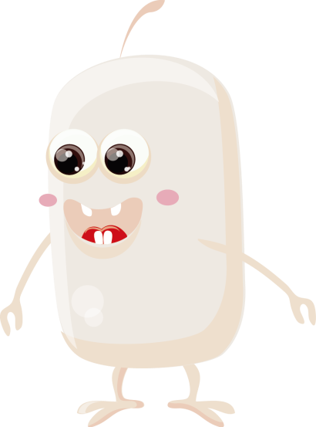
好的微生物

Slide 6
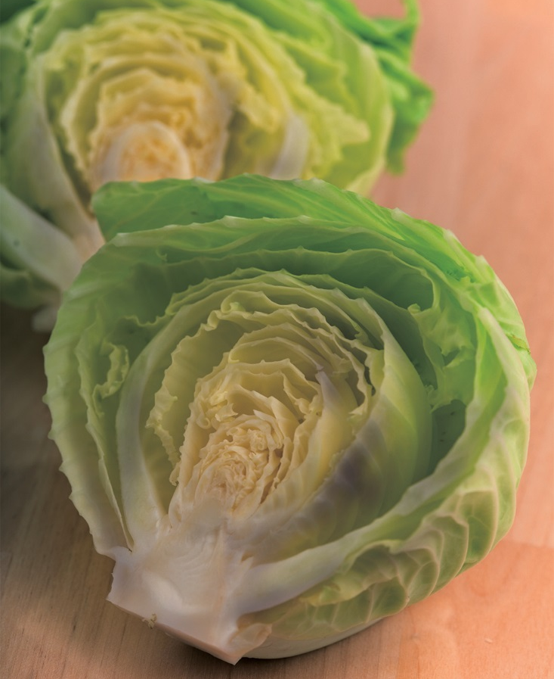
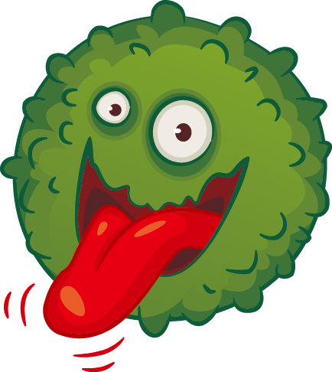
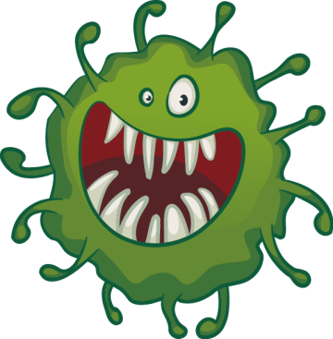
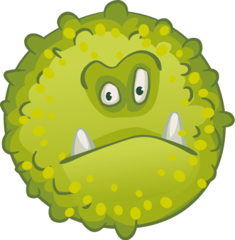
壞的微生物

Slide 7
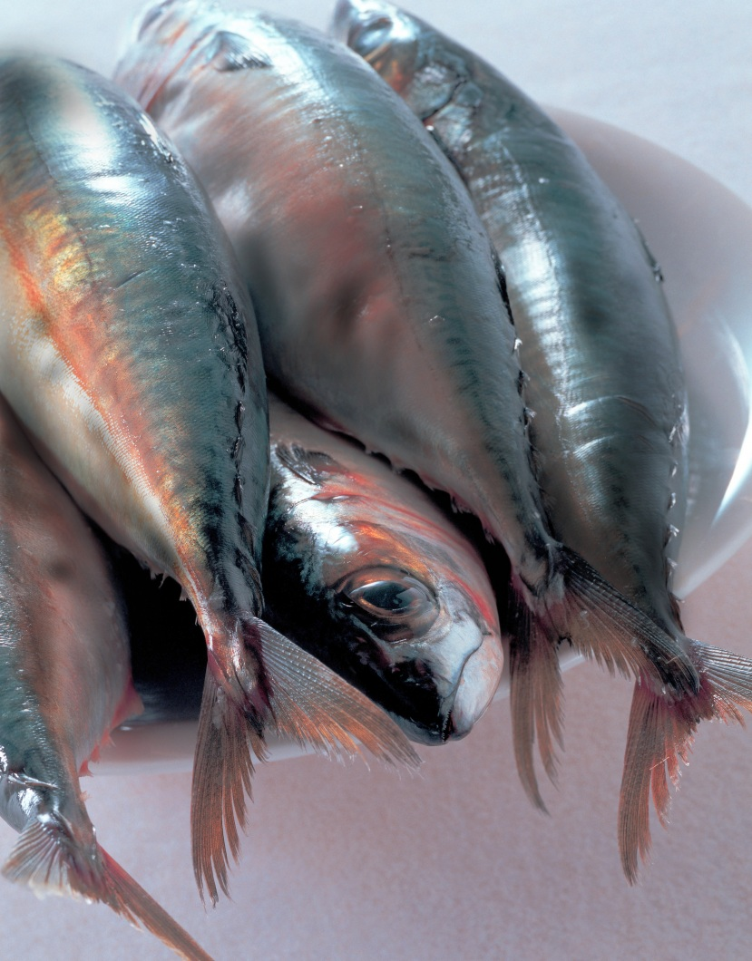

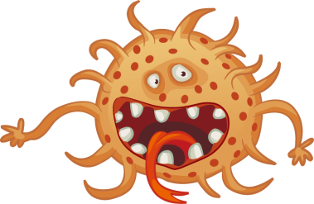
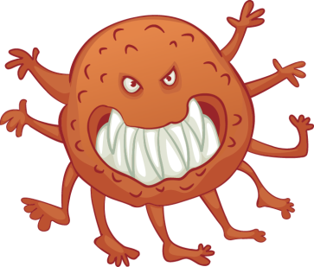
致病微生物

Slide 8
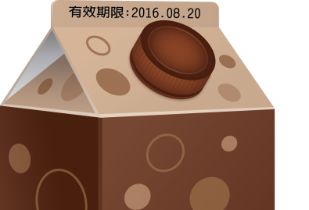

保存期限大進擊
1
能正確辨識保存期限。
交換檢視，食品外包裝上的保存期限。
2

Slide 9
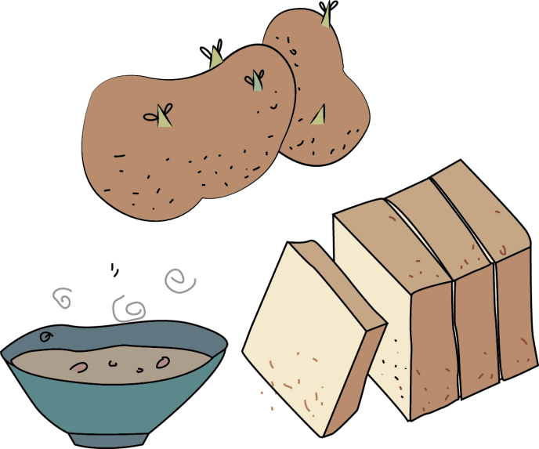
食媒性疾病
1
民以食為天。
病從口入。
吃或喝到不乾淨的食物、水時，會讓我們的身體生病，這些病就是食媒性疾病。
2
3

Slide 10
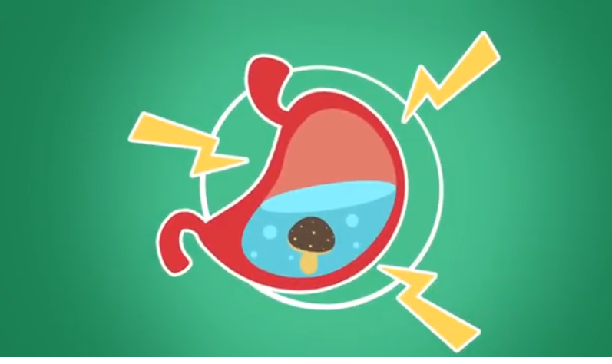
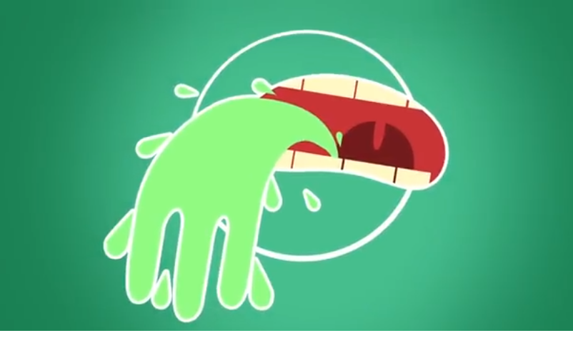
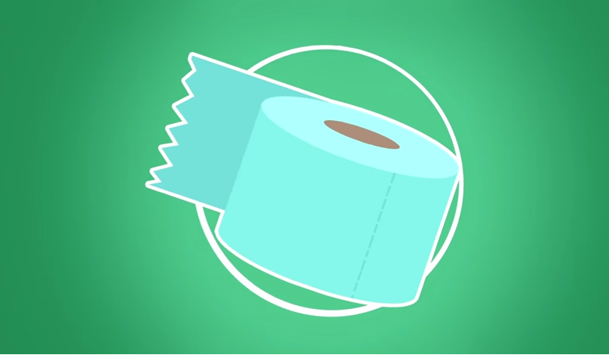
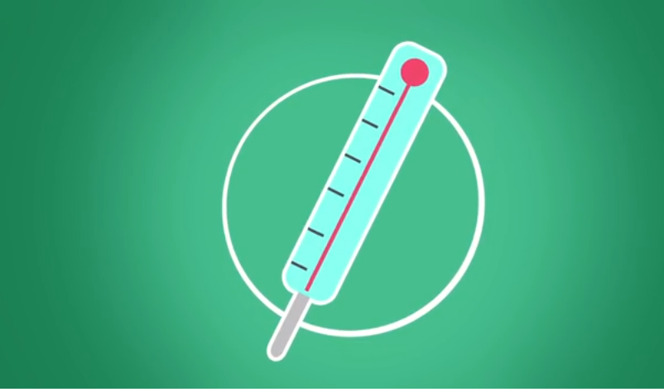

肚子痛
食媒性疾病的症狀
嘔吐
拉肚子
發燒
死亡
  圖片來源：世界衛生組織
  (WHO：Five keys to safer food)

Slide 11
病 原
細菌
病毒
寄生蟲
毒素
下一章節

Slide 12
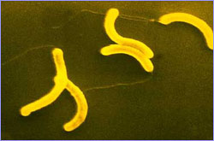
細菌類
圖片來源：Centers for Disease Control and Prevention, USA.
金黃色葡萄球菌
回
到
病
原
選
單
圖片來源：Centers for Disease Control and Prevention, USA.
圖片來源：Centers for Disease Control and Prevention, USA.
霍亂弧菌
病原性大腸桿菌

Slide 13
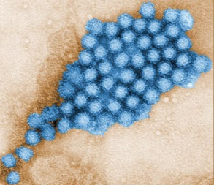
病毒類
回
到
病
原
選
單
圖片來源： Centers for Disease Control and Prevention, USA.
諾羅病毒

Slide 14
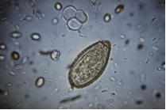
寄生蟲類
回
到
病
原
選
單
圖片來源：Centers for Disease Control and Prevention, USA.
圖片來源：Centers for Disease Control and Prevention, USA.
肝吸蟲蟲卵
弓形蟲蟲卵

Slide 15
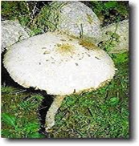
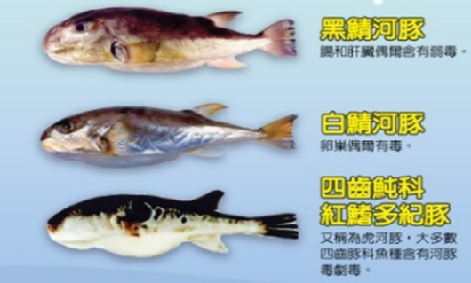
毒素類
回
到
病
原
選
單
圖片來源：科學發展月刊419期 引自衛生福利部食品藥物管理署
圖片來源：衛生福利部食品藥物管理署
河豚
毒蕈

Slide 16
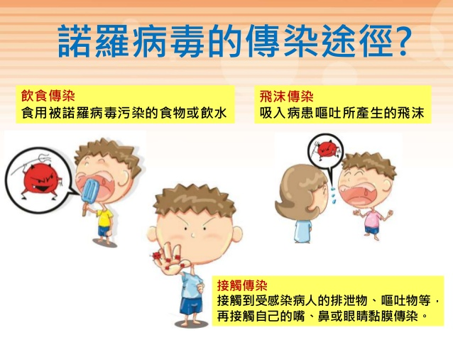
主要傳染方式
飛沫傳染
飲食傳染
接觸傳染

Slide 17
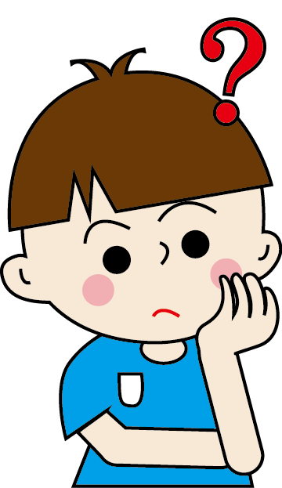
得了食媒性疾病，
該怎麼辦?
觀賞影片：
「健康OK棒 - 預防腸胃炎」
https://www.youtube.com/watch?v=L9CppbG6QPs
（影片來源:佛教慈濟醫療財團法人大林慈濟醫院）
從兩部份看問題 - 自 己 / 他 人

Slide 18
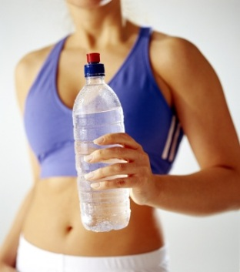
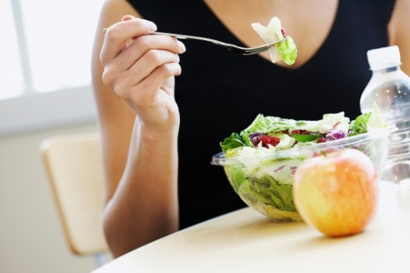
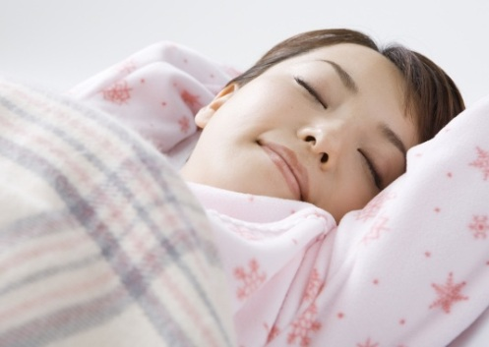
感染了食媒性疾病，如何照顧自己?
補充水分與營養，必要時補充電解質。
少量多餐、清淡飲食，避免過油或高糖分。
注意個人衛生，勤洗手避免傳染給他人。
在家休息，避免去公共場所。
（症狀解除後48小時再出門）

Slide 19
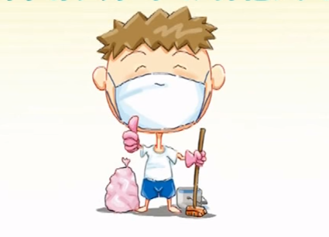
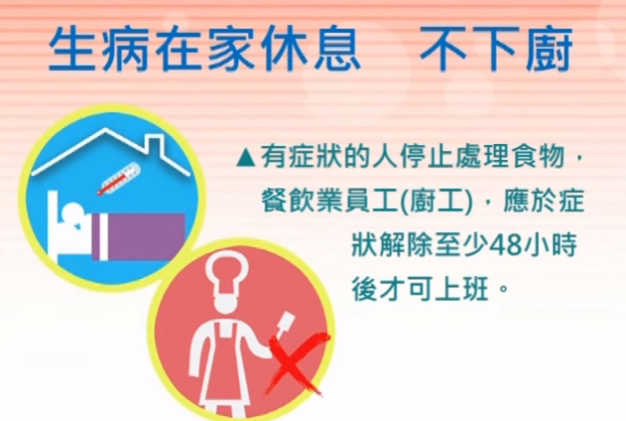
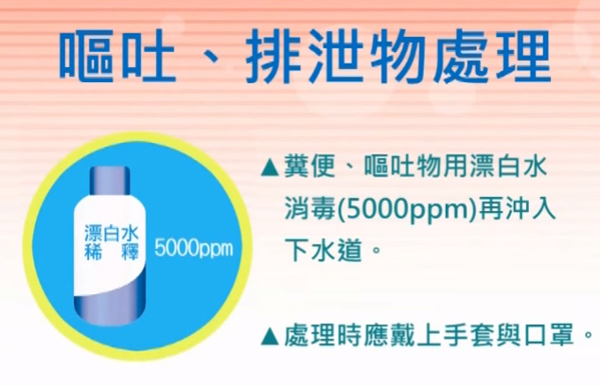
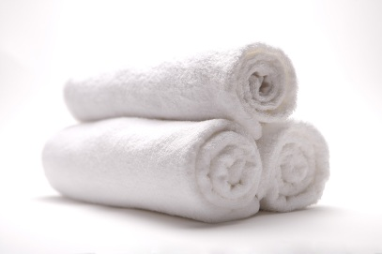
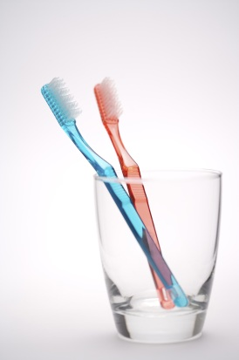
感染食媒性疾病，
如何避免傳染他人?
在家休息，少去公共場所
戴口罩
嘔吐物用漂白水
消毒
不要與他人共用生活用品

Slide 20

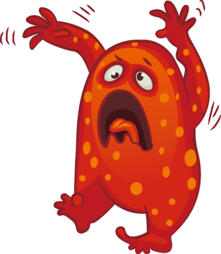
食媒性疾病 bye bye 不要來
觀賞影片：
「健康OK棒 - 預防腸胃炎」
  https://www.youtube.com/watch?v=L9CppbG6QPs
  影片來源:佛教慈濟醫療財團法人大林慈濟醫院
疾病
不要來

Slide 21

確保食品安全的五個方法
https://www.youtube.com/watch?v=ONkKy68HEIM
影片來源: 世界衛生組織(WHO: Five keys to safer food)

Slide 22
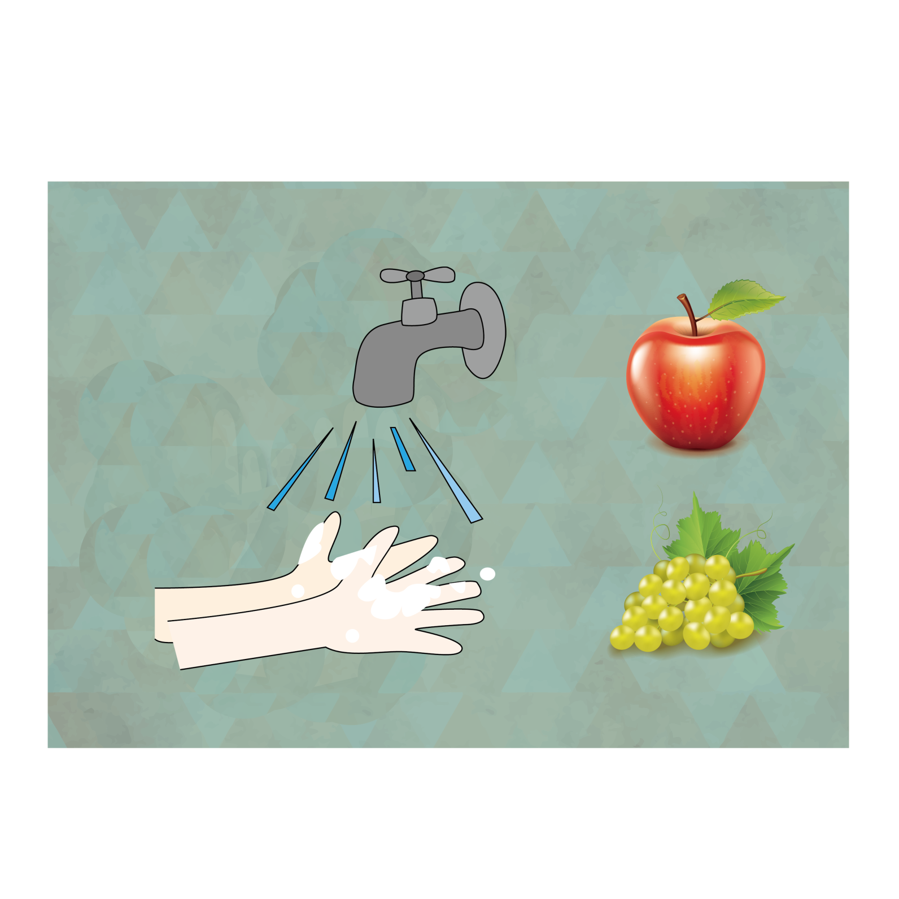
1.要洗手

Slide 23
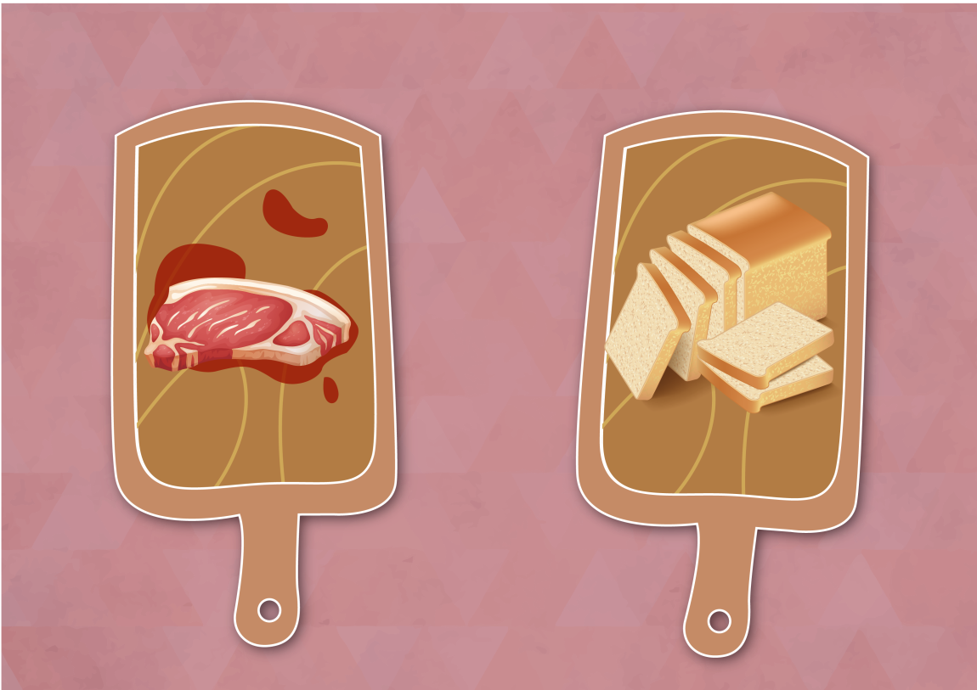
2.要生、熟食分開
區分生、熟食
要使用不同
砧板及刀具
避免交互汙染

Slide 24
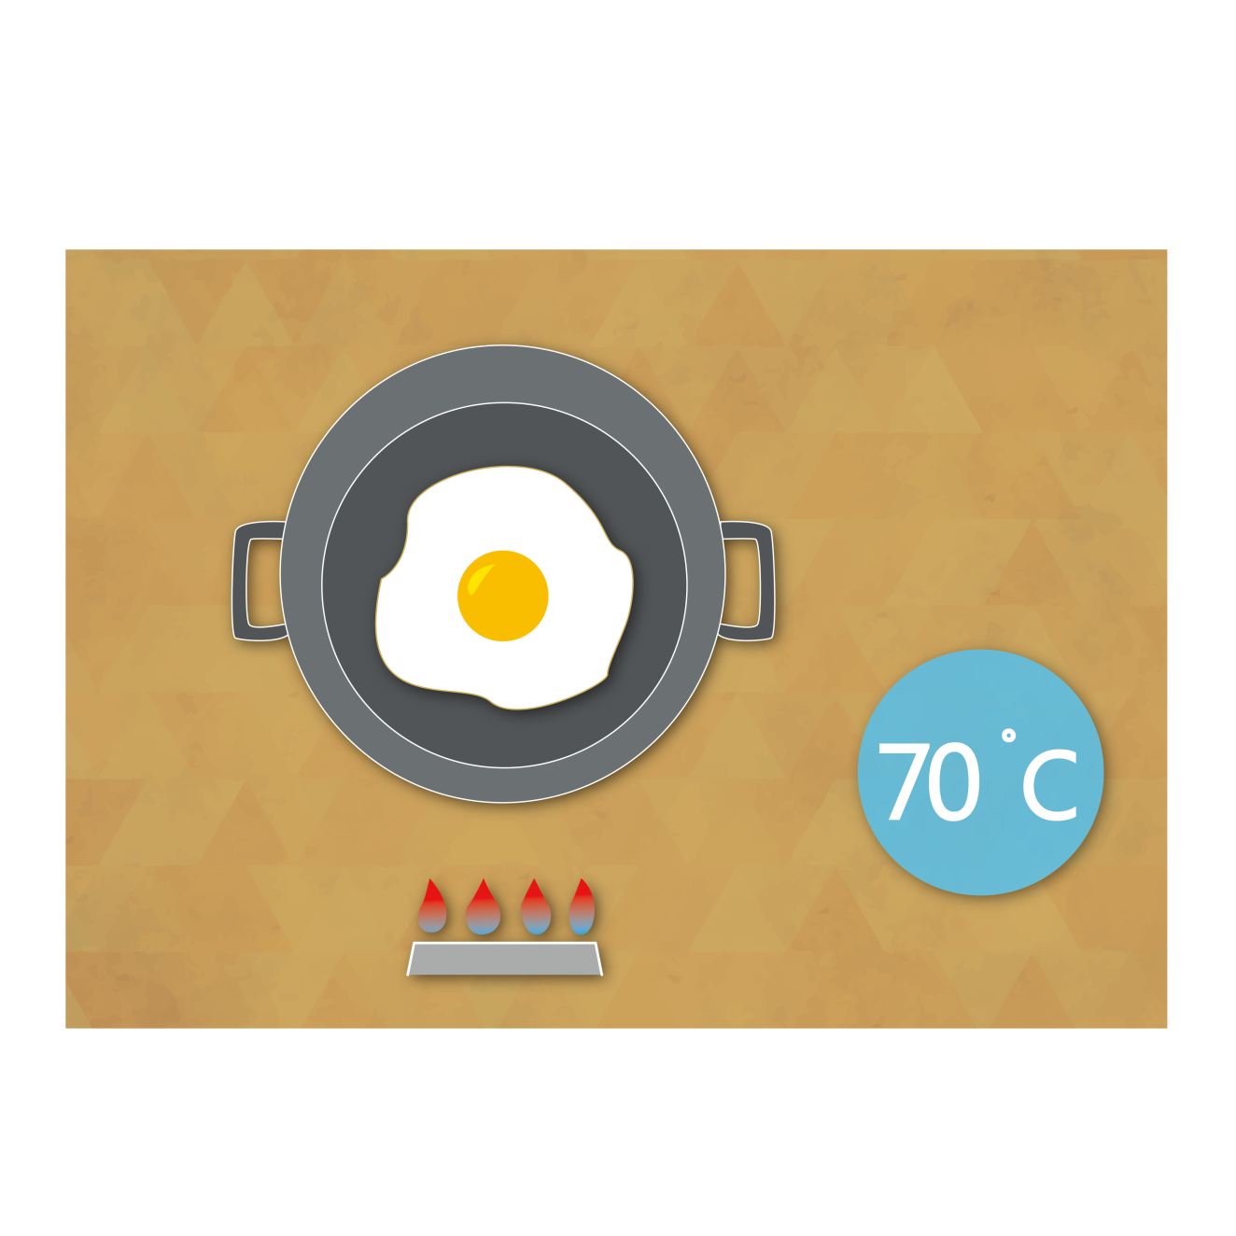
3.要澈底加熱
食品加熱
溫度
需超過70 ℃，細菌才易被消滅。

Slide 25
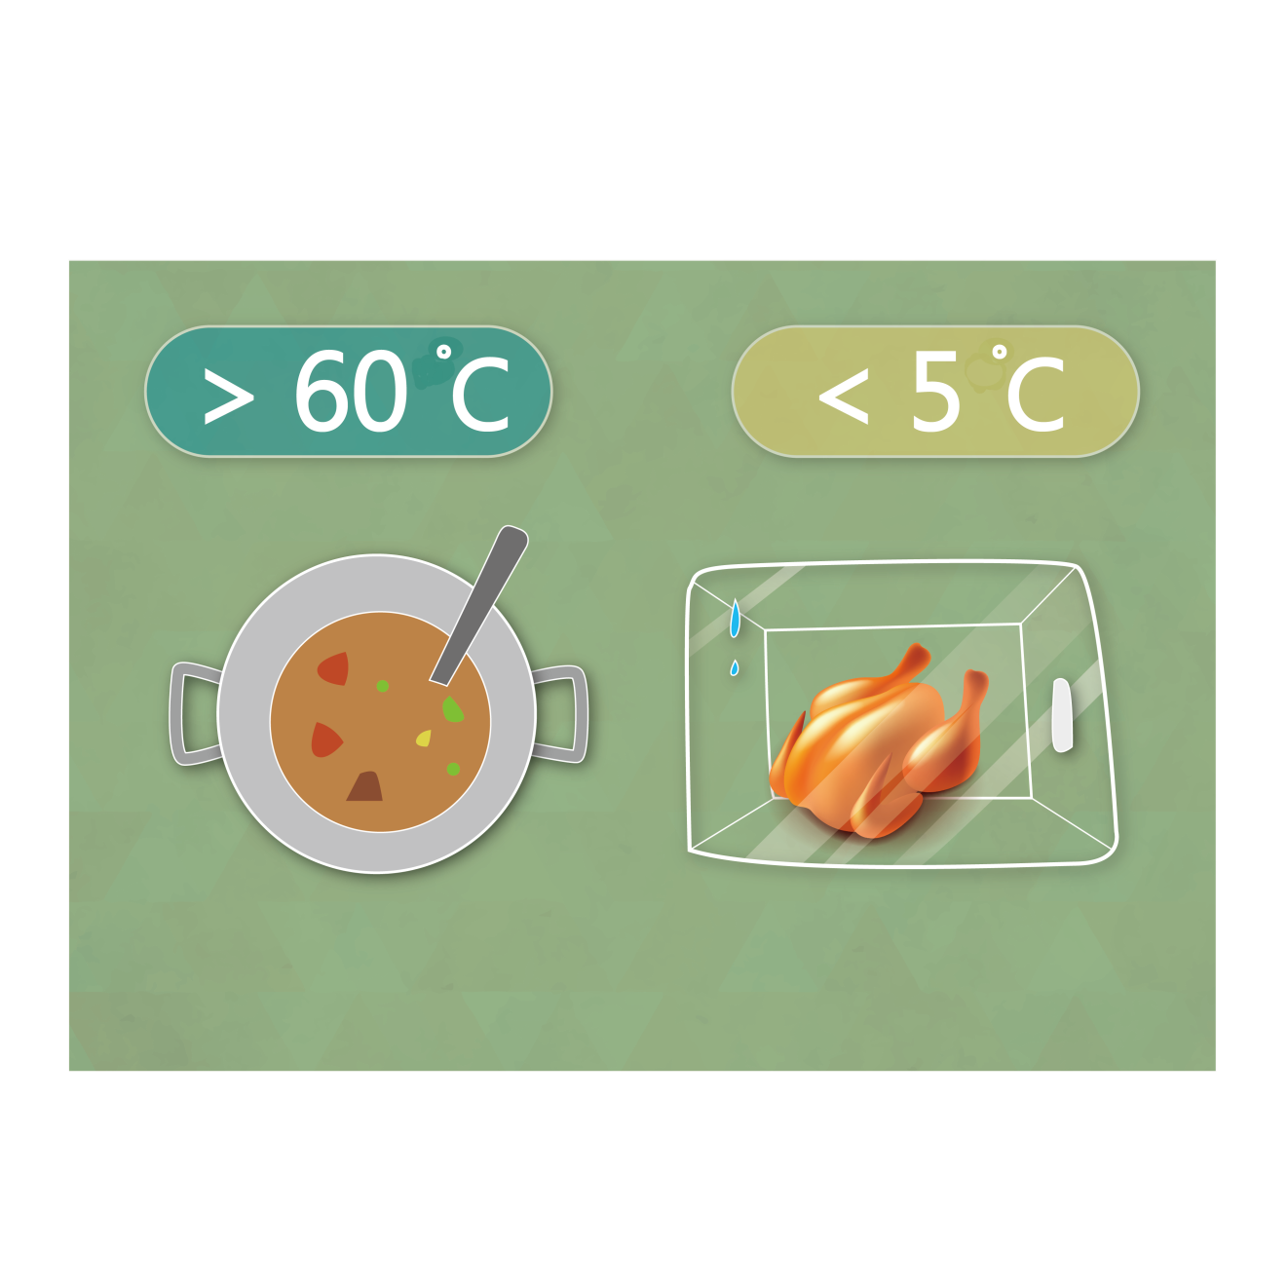
4.要注意保存溫度
在安全的溫度下保存食物（< 5 ℃或 > 60 ℃ ）。
食品調製後勿於室溫下放置超過
2小時，夏天時勿放置超過 1 小時。

Slide 26
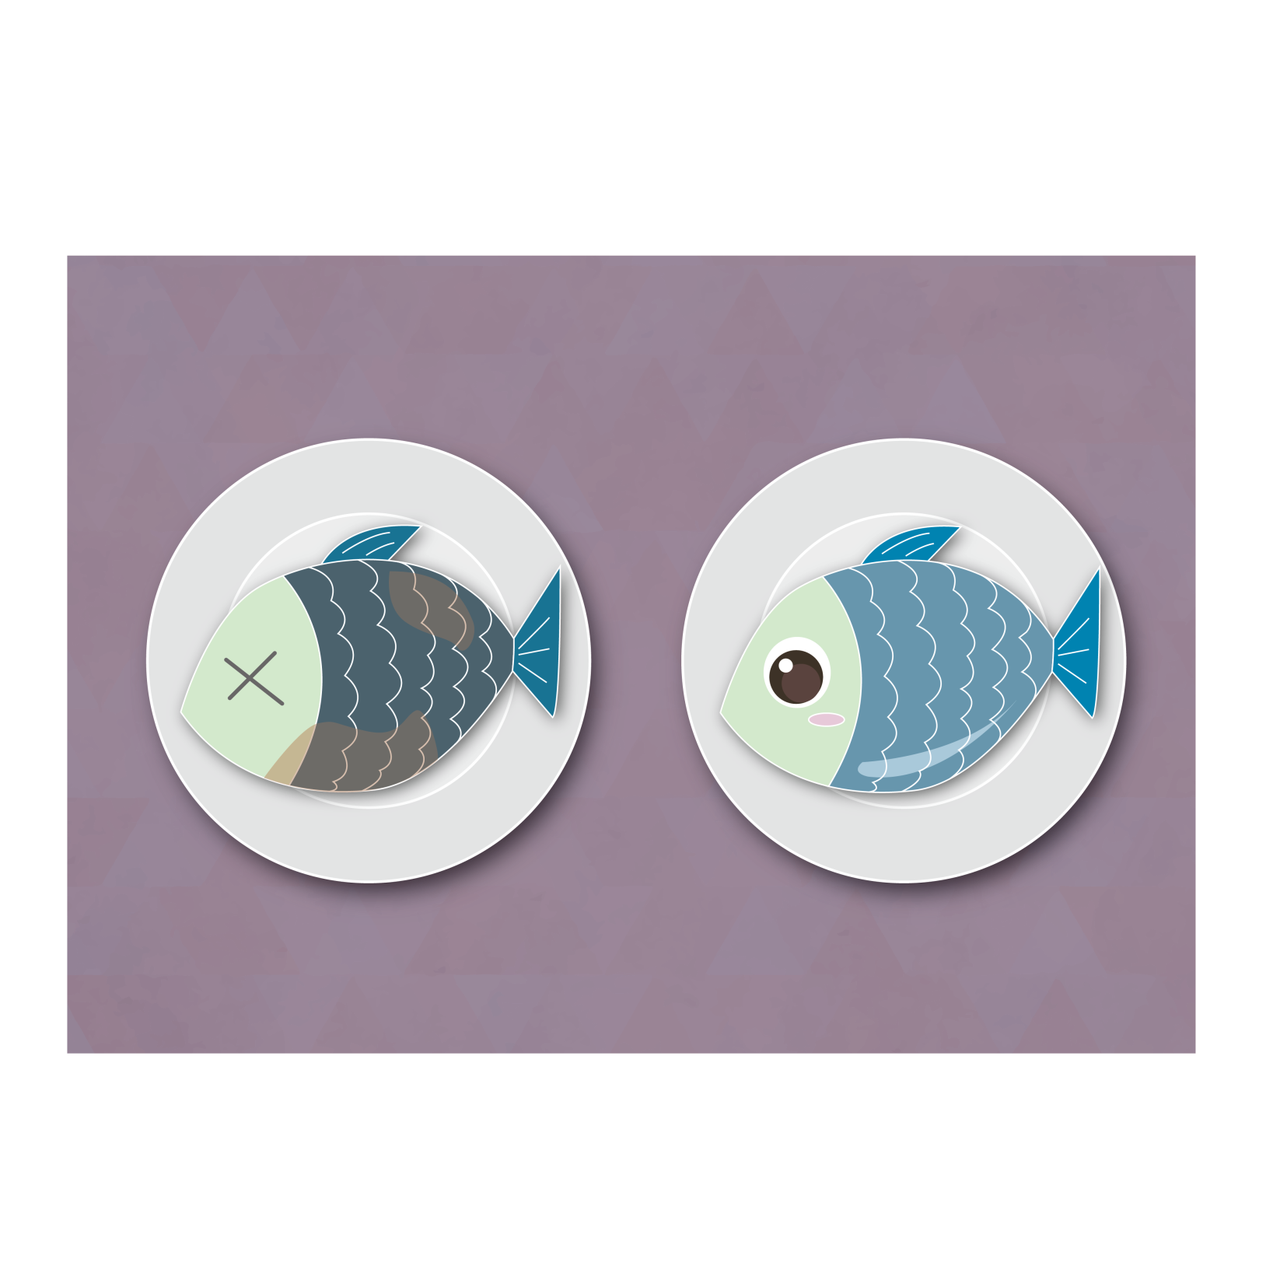
5.要新鮮

Slide 27
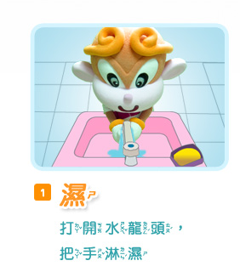
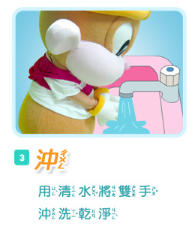
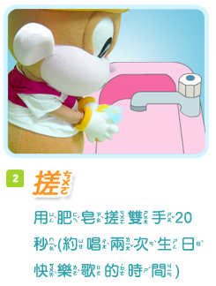
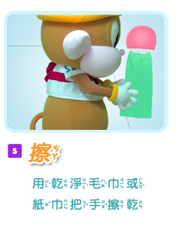
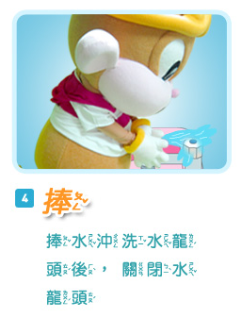
正確洗手五步驟

Slide 28







搓搓七字訣
內:雙手的手心相互搓揉
外:手心、手背相互搓揉
夾:食指夾縫相互搓揉
弓:手心與手指背相互搓揉
大:大拇指與
虎口
立:手指立起與手心互相搓揉指尖
腕:不要忘記
手腕

Slide 29
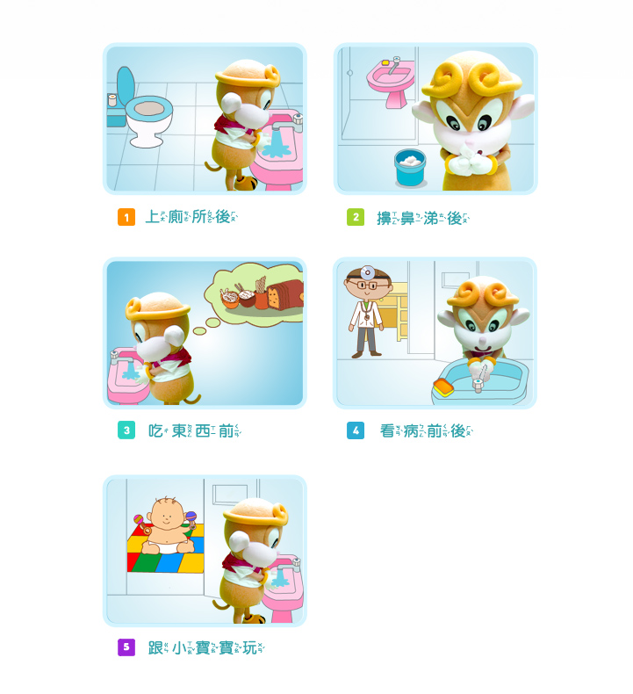
洗手五時機
吃東西之前
上廁所後
擤鼻涕後
看病前後
跟小嬰兒玩之前
玩遊戲之後、觸摸動物後、手髒時、回到家之後…

Slide 30
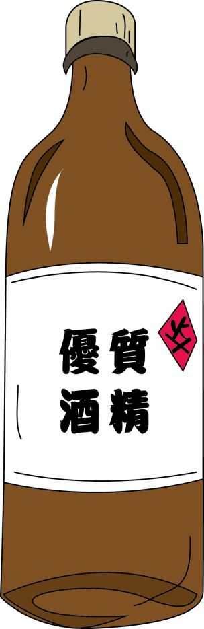
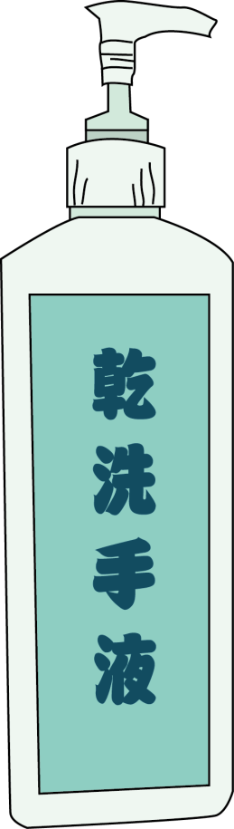
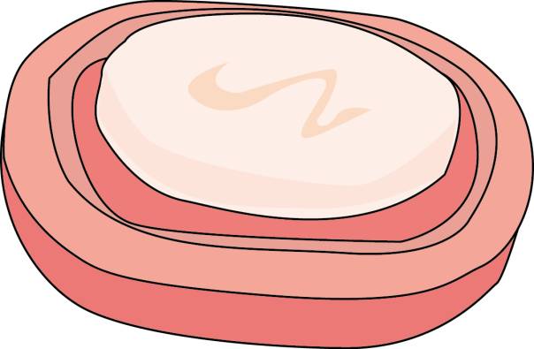
預防諾羅病毒感染要注意!!!
要用
肥皂洗手
勿用乾洗手液洗手
勿用酒精洗手

Slide 31
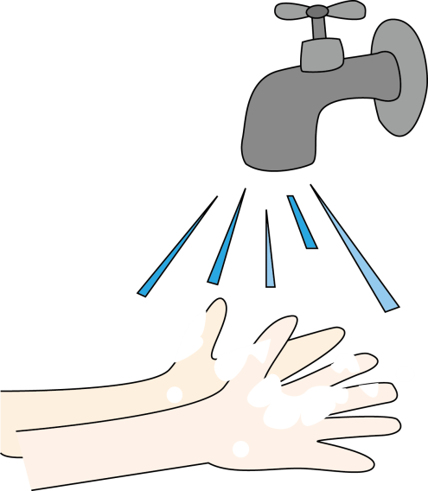
洗手你我他
1
練習看看!正確洗手五步驟!
請將圖卡排出正確的順序，
完成洗手五步驟
2

Slide 32

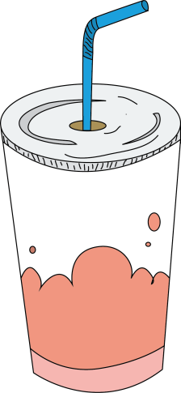
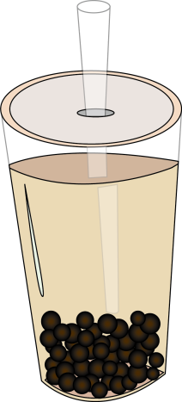

我是防疫小尖兵 - 學習單
Q
什麼情境下容易感染食媒性疾病?
外出旅遊時， 買路邊販賣的冷飲 | 上完廁所沒洗手， 就去拿點心吃

Slide 33




我是防疫小尖兵 - 學習單
Q
什麼時候要洗手?
請先在 ( ) 中打 v 後，再 寫 一寫、畫一畫完成下表。
( )吃東西前 | ( )擦完鼻涕 | ( )看病後

Slide 34

我是防疫小尖兵 - 學習單
Q
請在 ( ) 中填入「1、2、3、4、5」的「洗手五步驟」
3
5
1
2
4
沖用 清 水 沖
洗 乾淨。
擦用 毛 巾或
紙 巾 擦 乾。
濕打 開 水 龍
頭 把 手 淋 濕。
搓用 肥 皂 搓
雙手 20 秒。
捧 捧 水 沖洗 水 龍 頭 並 關掉。

Slide 35

上課重點
食媒性疾病
感染了食媒性疾病，怎麼照顧自己 ?
感染食媒性疾病時，怎麼避免傳染給他人 ?
洗手五時機
正確洗手五步驟
確保食品安全的方法
預防食媒性疾病的方法

Slide 36
我要如何當一個防疫小尖兵
能分辨食物的保存期限
我會注意洗手的五時機，並養成
勤洗手的好習慣
我會跟家人分享上課的心得

